Slide 1
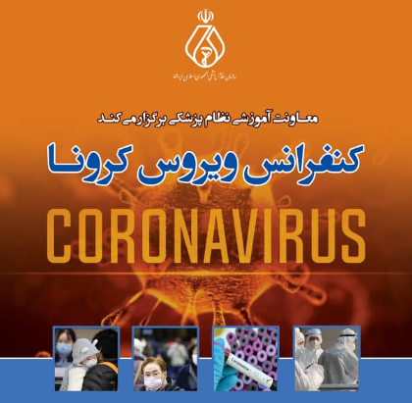
اصول تریاژ بیماران اورژانس نظام مراقبت سندرومیک و ایزولاسیون بیماران در اورژانس بیمارستان
دکتر واعظی -متخصص طب اورژانس- رئیس اداره اورژانس بیمارستانی
مرکز مدیریت بیمارستانی و تعالی خدمات بالینی
معاونت درمان وزارت بهداشت
vaezi.h@health.gov.ir
17 بهمن ماه 98

Slide 2
بخش اورژانس بعنوان پیش ورودی فعال و شبانه روزی بیمارستان است که در عمل پرمخاطره ترین و مهمترین بخش بیمارستان در ارایه خدمات فوریتی و حیات بخش می باشد. اولین و اصلی ترین بخش بیمارستان که در موارد حوادث و بلایا وظیفه پذیرش و دسته بندی مراجعین انبوه در بازه زمانی محدود را بعهده دارد و در مواقع اپیدمی ها و بیماریهای نوپدید و بازپدید عملیاتی ترین خدمات اورژانسی را ارایه می نماید. تامین تجهیزات و ذخیره سازی متناسب با هر طغیان و مراجعین انبوه در بخش اورژانس و تامین نیروی متخصص ویژه و چابک درمانی با نگاه همزمان بهداشتی و اپیدمیولوژی بسیار حیاتی و اثر بخش است.
واحد تریاژ اولین فضای قابل دسترس برای بیمار در بدو ورود به بخش اورژانس می باشد، و عملکرد اصلی آن غربالگری و دسته بندی بیماران بر اساس وضعیت بیماری و همچنین نوع و سطح خدمات درمانی مورد نیاز است.

Slide 3
What is triage?
the process of using acuity to prioritise treatment.
Triage systematically determines the urgency of need for medical care and matches patients to needed treatments.
It is not a place but rather, a dynamic process.
Though, a dedicated area is needed to conduct these evaluations

Slide 4
Emergency Severity Index algorithm

Slide 5
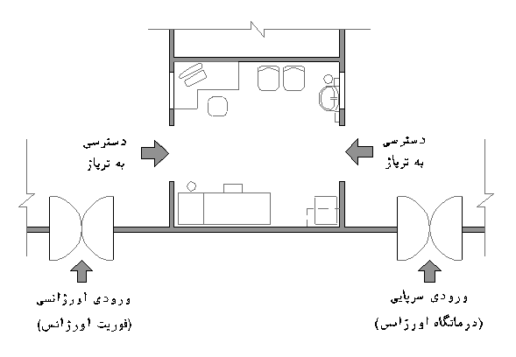
موقعيت قرارگيري اتاق تریاژ نسبت به ورودي:
موقعیت نامناسب تریاژ
موقعیت صحیح تریاژ

Slide 6
Over- and under-triage
Triage must be accurate
It must minimise both over-triage and under-triage

Slide 7
Re Triage
In every treatment area
Every 15 minutes
Look for worsening situations

Slide 8
نكات مهم در اتاق تریاژ:
هر 33 هزار پذيرش سالانه 1 تخت
دسترسي از 2 حوزه فوريت و سرپايي و ورودي ها در معرض ديد پرستار
فضاي معاينه خوابيده با حفظ حريم و فضاي معاينه نشسته و بر روي برانكارد
داراي فضاي انتظار قبل از اتاق معاينه كه ترجيحاً قسمتي از آن به بيماران با علائم تنفسي اختصاص يابد
داراي نزديک ترين فاصله نسبت به اتاق احياء و حمام آلودگي زدايي
در اختيار قرار دادن يک ماسک جراحي به همه بيماران با علايم تنفسي براي جلوگيري از انتشار ترشحات و drop let
اتاق انتظار بايد واجد تهويه مناسب يا ترجیحاً داراي تهويه طبيعي باشد
در كه اورژانسهاي با 2 اتاق معاينه بر حسب نياز يک اتاق به ويزيت بيماران با علايم تنفسي اختصاص يابد

Slide 11
دستورالعمل تریاژ در اپیدمی های عفونی
• ایجاد ایزوله تنفسی
• اگر دارای 2 اتاق معاینه است اختصاص یک فضا برای بیماران تنفسی
• اتاق انتظار باید تهویه مناسب شود یا تهویه طبیعی داشته باشد
• اختصاص ماسک ساده جراحی به همه بیماران در بدو ورود
• فاصله مناسب تا حمام الودگی زدایی
علامت گذاری و نشان دار کردن مسیر انتقال بیماران مشکوک از واحد تریاژ به اتاق ایزوله
( واحد تریاژ اتاق انتظار اتاق ایزوله)

Slide 12
احتیاطات استاندارد که بایستی توسط کلیه کادر بالینی رعایت شود
رعایت بهداشت دست
استفاده متناسب از وسایل حفاظت فردی بر اساس "ارزیابی خطر" در محل ارائه خدمت( بالین بیمار)
رعایت موازین بهداشتی تنفسی
اجتناب از آسیب با سرسوزن و وسایل تیز و برنده
مدیریت دفع ایمن پسماندها
مدیریت بهداشت و ضد عفونی مناسب و مطلوب محیط
مدیریت بهداشت و ضد عفونی تجهیزات
مدیریت جابجایی ایمن منسوجات (البسه، ملحفه ها) آلوده بیمار

Slide 13
از مبانی کلیدی در مدیریت و درمان بیماران محتمل، مشکوک و مبتلا به بیماری های واگیر رعایت موارد ذیل است:
احتیاطات استاندارد
احتیاطات مبتنی بر روش ایزولاسیون
تریاژ و جداسازی بیماران بر اساس نظام مراقبت سندرومیک

Slide 14
اتاق ایزوله
به منظور جلوگیري از انتقال بیماري هاي واگیردار از بیمار عفونی به سایر بیماران و افراد حاضر در اورژانس، اتاق ایزوله عفونی در حوزه فوریت در نظر گرفته می شود.
پیش بینی این اتاق به عنوان عامل مهمی در جهت کاهش احتمال سرایت و یا مخاطرات ناشی از انتقال مستقیم بیماری به سایر بیماران، مراجعین و کارکنان، کنترل عفونت، پیش گیري از همه گیرشدن بیماري، جلوگیري از افزایش مدت بستري بیماران به حساب می آید.

Slide 15
اصول کلی احتیاطات مبتنی بر نحوه ایزولاسیون (تماسی، قطره ای، هوابرد)
احتیاطات تماسی
رعایت احتیاطات تماسی برای اجتناب از انتقال ارگانیسم های مرتبط به عفونت ها یا کلونیزاسيون عوامل عفوني از طریق تماس مستقیم
اصول احتیاطات تماسی
تجهیز اتاق ایزوله به پیش اتاق پیش ورودی به منظور پیشگیری از آلودگی محیطی در هنگام خارج نمودن وسایل حفاظت فردی استفاده شده
بستري بيمار در اتاق خصوصي به صورت انفرادی و یا گروهي
استفاده از وسايل حفاظت فردي كامل
عدم جابجايي غیرضروری بيمار از اتاق
پوشیدن دستکش در بدو ورود به اتاق و درآوردن آن قبل از ترک اتاق
رعایت بهداشت دست با آب و صابون ضد میکروبی یا مایعات ضدعفونی دست با پایه الکلی بلافاصله بعد از درآوردن دستکش
استفاده از تجهیزات و وسایل پزشکی اختصاصی و انحصاری هر بیمار جهت ارائه خدمات

Slide 16
احتیاطات قطره ای
احتیاطات قطره ای به همراه احتیاطات استاندارد برای کاهش احتمال خطر انتقال عوامل عفونی که از طریق قطرات درشت (بزرگتر از 5 میکرون ) گسترش می یابند .
برای اجتناب از انتقال ذرات درشت بایستی از این نوع احتیاط استفاده شود. آئروسل های درشت در فاصله کوتاه ( حدود یک متر) می توانند مستقیماً از سیستم تنفسی فرد عفونی به سطح مخاطات فرد گیرنده (کارکنان ارائه کننده خدمات سلامت یا سایر بیماران) منتقل شوند. این قطرات تنفسی که حامل پاتوژن های عفونی می باشند هنگام سرفه، عطسه یا صحبت فرد عفونی یا درحين انجام اقدامات درمانی نظیر ساکشن، برونکوسکوپی و یا لوله گذاری داخل تراشه ایجاد می شوند.

Slide 17
اصول احتیاطات قطره ای
بستري بيمار در اتاق خصوصي.
تجهیز اتاق ایزوله به پیش اتاق به منظور پیشگیری از آلودگی محیطی در هنگام خارج نمودن وسایل حفاظت فردی استفاده شده.
با توجه به محدودیت تردد به اتاق ایزوله قطره ای بیماران مشکوک/قطعی بیماران تب های خونریزی دهنده ویروسی، درب اتاق بستری این بیماران، بایستی بسته باشد.
در صورت ارائه مراقبت در فاصله كمتر از يك متري برای بیمار، بايستي از ماسك صورتي استفاده شود.
در صورت انتقال بيمار به خارج از اتاق ايزوله، بيمار بايستي از ماسك جراحي استفاده نمايد.

Slide 18
احتیاطات هوابرد
احتیاطات هوابرد به همراه احتیاطات استاندارد برای کاهش احتمال خطر انتقال عوامل عفونی که از طریق ذرات (کوچکتراز 5 میکرون ) در حین انجام پروسیجر های تولید کننده آئروسل گسترش می یابند، کاربرد دارد.
اصول احتیاطات هوابرد
بیمار در اتاق تک تخته که دارای تهویه مناسب با فشار منفی بستری شود. درب اتاق ایزوله تنفسی هوابرد باید بسته باشد. قبل از ورود به اتاق باید ماسک N95، دستکش و گان/coverall پوشیده شده باشد. هوای اتاق بعد از گذر از فیلتر هپا می تواند وارد گردش داخلی بیمارستان شود و یا اینکه باید به فضای بیرون منتقل شود.

Slide 19
رر

Slide 20
کورونا ویروس جدید 2019در اغلب بیماران به شکل یک بیماری تنفسی بدون عارضه تظاهر می یابد و در برخی بیماران می تواند به شکل عوارض ریوی ( پنومونی خفیف ، پنومونی شدید، نارسایی حاد تنفسی) ، شوک سپتیک و در موارد معدودی منجر به فوت بیمار گردد . اغلب بیماران فوت شده از گروه سالمندان و یا بیماران مبتلا به نقص ایمنی بوده اند .

Slide 21
مورد مشکوک: موردی است که باید نمونه گیری شده و بررسی های بیشتری درمورد آن انجام پذیرد
فرد مبتلا به پنومونی (بیماری شدید تنفسی تب دار SARI) که به دلیل تب، سرفه و تنگی نفس نیازمند بستری در بیمارستان می باشد، و عامل بیماریزای دیگری برای توجیه علائم بیماری وی متصور نیست.
حداقل یکی از مشخصات ذیل را دارا باشد:
الف- سابقه سفر به کشور چین، در عرض 14 روز قبل از شروع علائم بیماری
ب- علی رغم درمان های مناسب برای پنومونی، پاسخ بالینی نامناسب بوده و به شکل غیر معمول و غیرقابل انتظاری وضعیت بالینی بیمار حادتر و وخیم تر شود (بدون توجه به سابقه سفر و ملیت بیمار و با تایید فوکال پوینت دانشگاه).
بیمار دارای علائم تنفسی (با هر شدتی که باشد)، که در عرض 14 روز قبل از شروع علائم بالینی یکی از انواع تماس های ذیل را داشته باشد:
الف- تماس نزدیک (Close Physical Contact) با مورد قطعی و علامتدار بیماری 2019-nCoV
ب- مراقبت مستقیم از بیمار مبتلا به SARI ناشی از 2019-nCoV (محتمل/ قطعی)
تبصره : پزشکان در مورد تظاهرات غیرتنفسی و غیرمعمول بیماری در افراد با نقص ایمنی باید هوشیار باشند

Slide 22
مورد مشکوک:
بررسی عوامل بیماری زا بر اساس دستورالعمل های کشوری انجام می شوند و شامل شایعترین عوامل بیماری زای پنومونی بر اساس مشخصات بالینی و اپیدمیولوژیک (فصل، شغل، سابقه سفر و تماس، ...) می باشد، مانند آنفلوانزای فصلی، آنفلوانزای پرندگان، RSV، کوروناویروس MERS، استرپتوکوک پنومونیه، لژیونلا پنوموفیلا، هموفیلوس آنفلوانزا تیپ B.
تماس نزدیک چنین تعریف می شود:
- تماس بیمارستانی با بیمار، شامل ارائه مستقیم خدمت بالینی کادر بیمارستانی به بیمار محتمل یا قطعی nCoV، تماس با عضو دیگری از تیم درمانی که خود مبتلا به 2019-nCoV شده باشد
- همکار بودن یا همکلاس بودن با فرد مبتلا به nCoV یا هر تماس شغلی با بیمار مبتلا به nCoV در فضای بسته ی مشترک
- همسفر بودن با فرد مبتلا به nCoV در یک وسیله نقلیه مشترک
برای بررسی ارتباطات اپیدمیولوژیک باید 14 روز قبل (کشف منابع احتمالی) و بعد از (جهت کشف سلسله بیماران بعدی) شروع علائم بالینی را بررسی نمود.

Slide 23
تریاژ عفونی شامل ظن بالینی بالا و تشخیض اولیه به موقع، و قراردادن بیماران مشکوک در فضای امن جدا از سایر بیماران می باشد (source control) بخش مهمی از برخورد بالینی و جداسازی بیماران مشکوک به nCoV می باشد.
برای تسهیل شناسایی به هنگام موارد مشکوک، مراکز درمانی باید به این موضوعات توجه نمایند:
درخواست از کادر درمانی برای داشتن ظن بالینی بالا
استفاده از پرسشنامه های غربالگری
استفاده از پوستر ها و علائم هشدار دهنده برای بیماران دارای علامت، جهت استفاده از ماسک (ترویج بهداشت تنفسی) و رعایت موازین کنترل عفونت، و همچنین هدایت نمودن بیمار به سمت یادآوری سابقه سفر و تماس های خود به کادر درمانی

Slide 24
تریاژ
با توجه به اینکه اولین برخورد بیمار با اورژانس، واحد تریاژ بیمارستان می باشد ، لذا شناسایی سریع و جداسازی بیماران مشکوک nCoV-2019 حائز اهمیت است.
برای انجام تریاژ عفونی سریع و ایمن، ضروری است به سه موضوع کلیدی ذیل پرداخته شود:
1. احتیاطات استاندارد
2. ارزیابی خطر بالینی
3. اخذ شرح حال مرتبط با سفر به مناطق گرفتار همه گیری (پرخطر)
پرستار تریاژ ضمن رویکرد سندرومیک در ارزیابی خطر بیمار، موارد مشکوک را به واحدهای اختصاصی انتظار، معاینه یا ایزوله ارجاع نماید. علامت گذاری و نشان دار کردن مسیر انتقال بیماران مشکوک از واحد تریاژ به اتاق ایزوله ترجیحاً با رنگ خاکستری صورت گیرد.

Slide 25
انتظار
فضای پس از تریاژ (Waiting Area) شامل فضای انتظار قبل از اتاق معاینه است که قسمتی از آن به بیماران با علائم تنفسی اختصاص می یابد (با فاصله 1 تا 2 متر از سایر مراجعین).
برای جلوگیری از انتشار ترشحات (Drop let) یک ماسک ساده طبی در اختیار بیماران با علایم تنفسی در واحد تریاژ قرار میگیرد.
ترجیح آن است که اتاق انتظار بیماران تنفسی مجزا با دسترسی آسان به پزشک اورژانس باشد . اتاق انتظار باید واجد تهویه مناسب با حداقل 12بار در ساعت یا دارای تهویه طبیعی باشد.

Slide 26
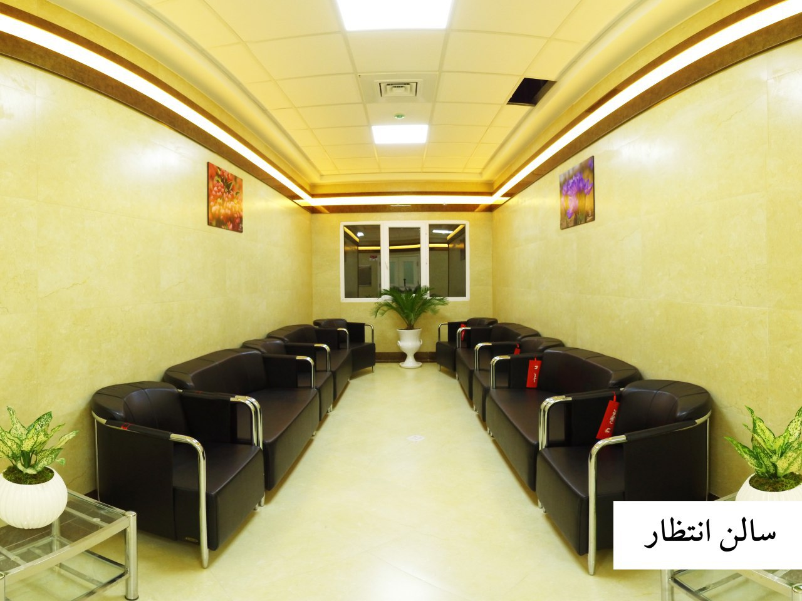

Slide 27
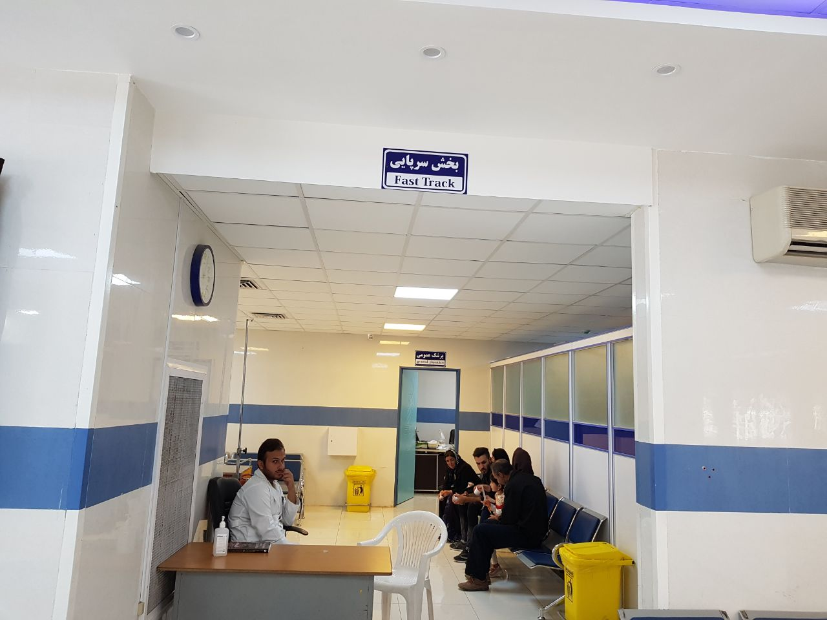

Slide 28
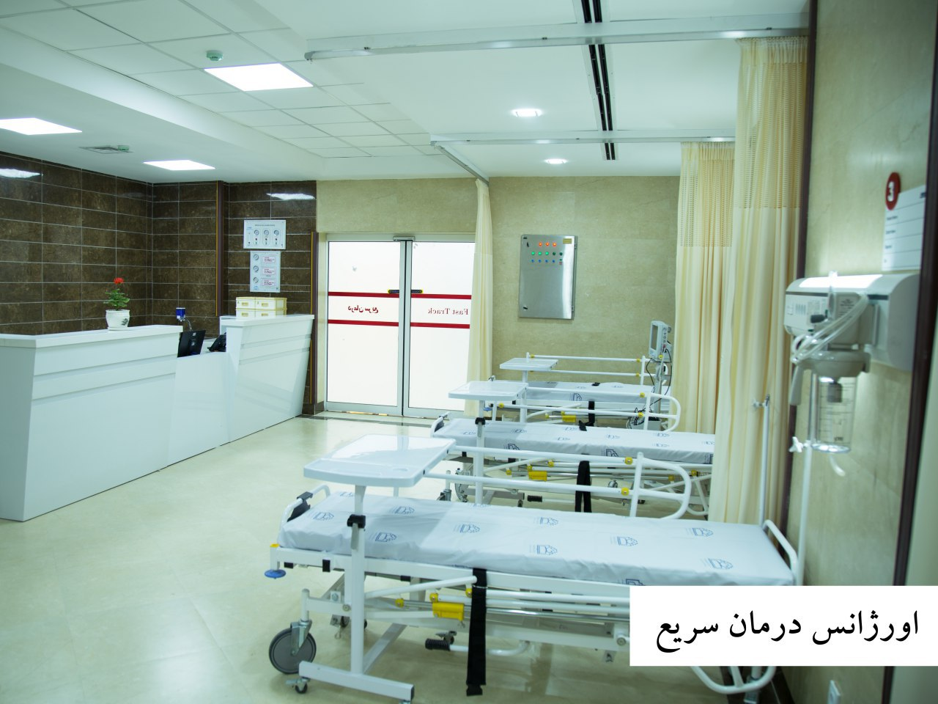

Slide 29
معاینه
در بیمارستان هایی که اورژانسهای آنها واجد 2 اتاق معاینه هستند بر حسب نیاز یک اتاق به ویزیت بیماران با علایم تنفسی اختصاص یابد. لذا ارزیابی پزشکی بیماران در اتاق معاینه اختصاصی بیماران تنفسی و یا اتاق ایزوله اورژانس صورت می گیرد.
اتاق ایزوله اورژانس بصورت موقت و صرفا جهت معاینه پزشکی بیماران مشکوک استفاده می گردد لذا لازم است که فضای ایزوله در بیمارستان جانمایی و فعال گردد

Slide 30
مشاوره پزشکی
در راستای مدیریت منابع و رعایت دقیق اندیکاسیون های بستری، توصیه می شود در صورت شک بالینی، درخواست مشاوره اورژانسی جهت ویزیت متخصص عفونی و در صورت عدم دسترسی به متخصص عفونی، توسط متخصص داخلی، حداکثر تا 30 دقیقه پس از درخواست انجام گردد.
بیماران مشکوک براساس تشخیص پزشک مقیم اورژانس و یا مشاور مربوطه به اتاق های ایزوله یا تک تختخواب بخش های بستری بیمارستان منتقل گردند.
توصیه می شود که دانشگاهها تمهیدات حضور متخصص مقیم عفونی را در مدت اعلام زمان آماده باش، در ساعات مراجعه حداکثری بیماران به بیمارستانهای ریفرال و واجد بخش های بستری مربوطه فراهم نمایند.

Slide 31
احیا قلبی-ریوی بیماران مشکوک به nCoV
برای بیماران مشکوک به 2019-nCoV بدحال، که سطح I ,II تریاژ باشند طبق روند تریاژ ESI، بلافاصله توسط پزشک مقیم اورژانس و در اتاق ایزوله تحت اقدامات حیات بخش قرار می گیرند.
لازم است در اتاق ایزوله دسترسی به تجهیزات احیا قلبی_ریوی (کیف احیا) فراهم گردد.
همه اقدامات مربوط به احیا قلبی_ریوی بیماران مشکوک به 2019-nCoV در اتاق ایزوله و با رعایت احتیاطات هوابرد(Air borne) انجام می گیرد.
اقدامات احیا، شامل انتوباسیون و ماساژ قلبی در خصوص بیماران مشکوک به کورونا ویروس، در اتاق ایزوله و حسب شرایط در اتاق احیاء صورت می گیرد و لازم است پرسنل درمانی حاضر در این عملیات از احتیاطات هوابرد تبعیت نمایند.

Slide 32
تعیین تکلیف بیماران اورژانس
پس از ویزیت پزشک اورژانس و انجام اقدامات تشخیصی و درمانی ضروری و همچنین مشاوره های پزشکی سایر رشته های تخصصی (در صورت لزوم) بیماران در چند دسته تعیین تکلیف و Disposition صورت می گیرد.
بیماران بدون عارضه با آموزش های لازم و دستور پیگیری بهداشتی درمانی پس از تکمیل فرم های اختصاصی بیماران مشکوک به کورونا ویروس و ثبت مستندات مرتبط و اخذ آدرس تماس و تلفن از بخش اورژانس ترخیص می شوند.
بیماران با تشخیص پنومونی ضمن انجام مشاوره اورژانسی متخصص عفونی مقیم/ آنکال بستری در بخش مربوطه با شرایط جداسازی فیزیکی با احتیاطات تماسی/قطره ای صورت می گیرد.
بیماران با پنومونی شدید و بدحال که کاندید بستری بخش های ویژه می باشند پس از انجام مشاوره با متخصص عفونی مقیم/ آنکال یا متخصص داخلی و هماهنگی با پزشک مسئول ICU، در ICU بیمارستان بستری می گردند. در صورت نبود تخت ویژه و پس از هماهنگی های لازم با کارشناس مسئول کنترل عفونت و ستاد هدایت درمان بیماران دانشگاه EOC به بیمارستان آماده دارای ظرفیت خالی اعزام می گردد.

Slide 33
پیاده سازی سریع موازین پیشگیری و کنترل عفونت (IPC)
موازین کنترل عفونت بخش اساسی و جزء ذاتی ارائه خدمات درمانی به بیماران است و از بدو ورود بیمار به بیمارستان باید مد نظر قرار گیرد. احتیاطات استاندارد باید همیشه و برای همه بیماران و در تمام نقاط ارائه خدمات سلامت در بیمارستان مورد تاکید و توجه باشد.
احتیاطات استاندارد شامل بهداشت دست، استفاده از وسایل حفاظت فردی در صورت لزوم (بر مبنای ارزیابی خطر)، جهت پیشگیری از تماس با ترشحات، مخاط و پوست آسیب دیده بیماران، بهداشت سطوح و پسماندها، تزریق ایمن، آداب تنفسی، تمیز کردن و ضدعفونی ابزار طبی و بهداشت منسوجات و ملحفه مورد استفاده بیمار می باشد.

Slide 34
موازین کنترل عفونت در برخورد با بیمار مشکوک به nCoV-2019
در زمان تریاژ:
به بیمار مشکوک به nCoV-2019 یک ماسک طبی داده شود و بیمار به فضایی جداگانه هدایت شود (ترجیحا اتاق ایزوله با در بسته) و بین بیمار با سایر بیماران حداقل یک متر فاصله وجود داشته باشد. به بیمار تاکید شود که هنگام سرفه یا عطسه از دستمال استفاده نماید یا در بخش بالایی آرنج سرفه یا عطسه نماید. در صورت آلوده شدن دست با ترشحات تنفسی، باید دست ها را سریعاً بشوید.
احتیاطات قطره ای
هرکدام از کادر ارائه دهنده خدمت، در صورتی که در فاصله یک تا دو متر از بیمار ارائه خدمت داده می دهد، باید از ماسک طبی استفاده نماید.
بیمار در اتاق انفرادی قرار داده شود (یا اگر امکان اختصاص یک اتاق به این بیماران نبود، به ناچار با سایر بیماران مشکوک به nCoV-2019 در یک اتاق مشترک قرار گیرند و بین ایشان فاصله گذاری (حداقل یک متر) جهت پیشگیری از انتقال بیماری رعایت شود).
در صورتی که در حال ارائه خدمت به بیماری هستند که دارای علائم تنفسی (سرفه، عطسه) می باشد باید کادر درمانی از عینک یا محافظ صورت استفاده نمایند.
در صورتی که بیمار از اتاق خارج می شود حتما از ماسک طبی استفاده نماید اما تا جایی که امکان دارد و ضرورت بالینی ندارد سعی شود بیمار از اتاق بیرون برده نشود.

Slide 35
احتیاطات تماسی
برای پیشگیری از تماس مستقیم و غیر مستقیم با ترشحات عفونی باید احتیاطات قطره ای و تماسی رعایت شود (به عنوان مثال پرهیز از تماس با ماسک اکسیژن بیماران).
در هنگام ورود به اتاق بیماران مشکوک به nCoV باید از ماسک، دستکش، عینک و گان ضد آب یا پیش بند پلاستیکی استفاده نمود.
در صورت امکان از وسایل معاینه و طبی یکبار مصرف و انحصاری برای بیمار استفاده شود و در صورتی که ضرورت شود که وسیله مورد نظر برای سایر بیماران نیز استفاده شود باید تمیز و ضدعفونی شود.
کادر درمان باید از لمس چشم و بینی و دهان با دست آلوده به ویژه با دستکش آلوده خودداری نمایند.
از آلوده نمودن سطوحی که در تماس مستقیم با بیمار نیستند مانند کلید برق، دستگیره اتاق و ... خودداری شود.
اتاق باید تهویه مناسب داشته باشد.
از جابجایی و خروج بیمار از اتاق باید خودداری نمود مگر ضرورت بالینی ایجاد شود.
بهداشت دست باید مورد تاکید باشد.

Slide 36
احتیاطات هوابرد
کادر درمانی که اقدامات تولید کننده آئروسول برای بیمار انجام می دهند باید از وسایل محافظ (PPE) مناسب استفاده نمایند (مانند دستکش، گان با آستین بلند، محافظ چشم و صورت، ماسک N95 با سایز مناسب اندازه صورت و Fit test).
ترجیحا از اتاق جداگانه انفرادی برای انجام اقدامات تولید کننده آئروسل استفاده شود و تهویه اتاق به صورت فشار منفی و تهویه 12 بار در ساعت باشد یا در صورتی که تهویه طبیعی باشد باید 160 لیتر در ثانیه به ازاء هر بیمار باشد.
در زمان انجام اقدامات تولید کننده آئروسل باید افراد غیر ضروری در اتاق حضور نداشته باشند. بیماران اینتوبه شده نیز باید در اتاق جداگانه با فشار منفی و تهویه 12 بار در ساعت بستری باشند یا در صورتی که تهویه طبیعی باشد باید 160 لیتر در ثانیه به ازاء هر بیمار هوای اتاق تعویض شود.

Slide 37
حالت های بالینی بیماران nCoV-2019 و مداخلات مرتبط

Slide 38
حالت های بالینی بیماران nCoV-2019 و مداخلات مرتبط

Slide 39
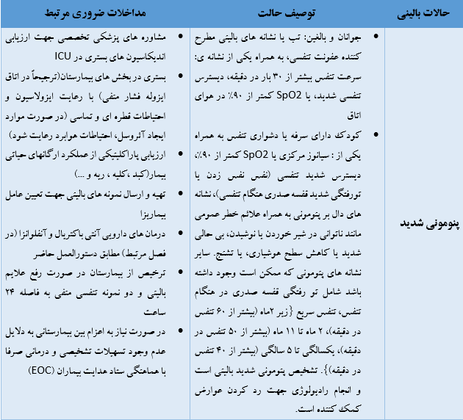
حالت های بالینی بیماران nCoV-2019 و مداخلات مرتبط

Slide 40
سپاس از توجه شما

